Slide 1
Email: bracsarma@gmail.com/rajibsarma660067@gmail.com

Slide 2
স্বাগতম
Email: bracsarma@gmail.com/rajibsarma660067@gmail.com

Slide 4
মুনাফা
শ্রেণিঃ ৮ম
বিষয়ঃ সাধারণ গণিত
অধ্যায়- ২য়
সময়-৫০মিনিট
তারিখ- ০৪ জুলাই ২০২০ খ্রি,
Email: bracsarma@gmail.com/rajibsarma660067@gmail.com

Slide 5
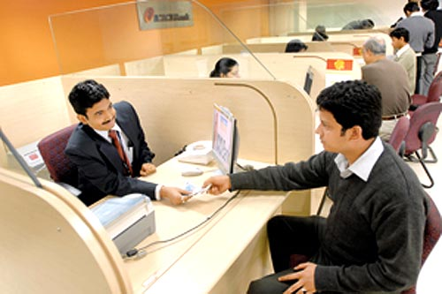
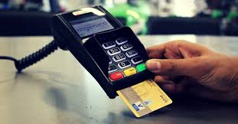
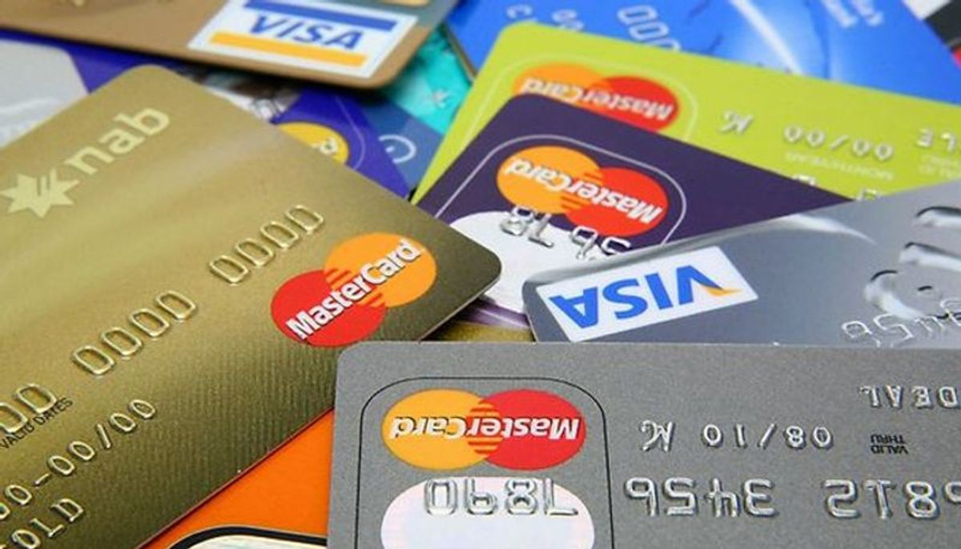
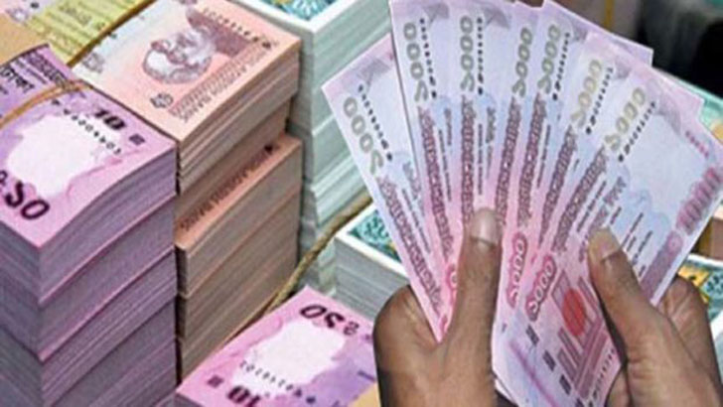
ছবিগুলোতে কী
দেখা যাচ্ছে ?
Email: bracsarma@gmail.com/rajibsarma660067@gmail.com

Slide 6
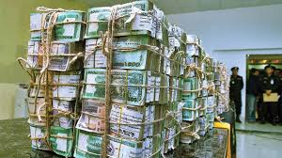
Email: bracsarma@gmail.com/rajibsarma660067@gmail.com

Slide 7
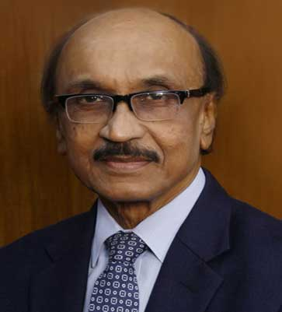
Email: bracsarma@gmail.com/rajibsarma660067@gmail.com

Slide 8
সরল মুনাফা ও চক্রবৃদ্ধি
মুনাফা সংক্রান্ত সমস্যা
Email: bracsarma@gmail.com/rajibsarma660067@gmail.com

Slide 9
এই পাঠ শেষে শিক্ষার্থীরা…
১) মুনাফা কী তা বলতে পারবে ।
২) সরল মুনাফার হার ব্যাখ্যা করতে পারবে ।
৩) চক্রবৃদ্ধি মুনাফা সংক্রান্ত সমস্যা সমাধান করতে পারবে।
Email: bracsarma@gmail.com/rajibsarma660067@gmail.com

Slide 10
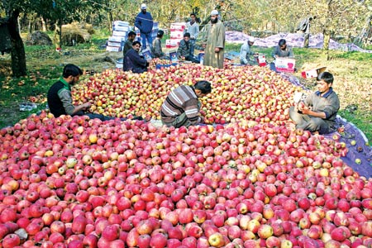
Email: bracsarma@gmail.com/rajibsarma660067@gmail.com

Slide 12
সকলে ২ মিনিটের মধ্যে
চক্র বৃদ্ধির সূত্রটি লিখ।
Email: bracsarma@gmail.com/rajibsarma660067@gmail.com

Slide 13
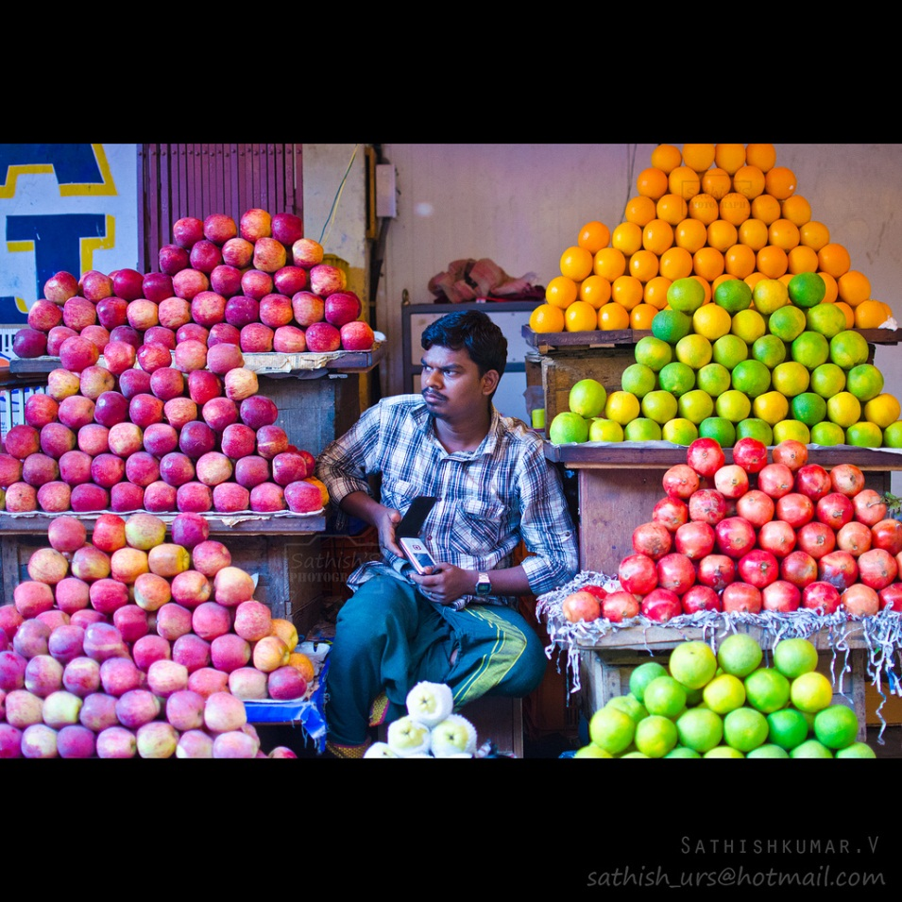
পাইকারি বিক্রেতা
বিক্রয়মূল্য
লাভ = বিক্রয়মূল্য−ক্রয়মূল্য
Email: bracsarma@gmail.com/rajibsarma660067@gmail.com

Slide 14
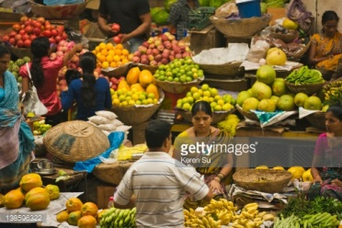
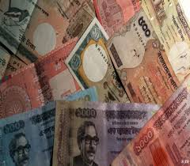
খুচরা বিক্রেতা
বিক্রয় মূল্য
ক্ষতি = ক্রয়মূল্য-বিক্রয়মূল্য
Email: bracsarma@gmail.com/rajibsarma660067@gmail.com

Slide 15
সময়ঃ১০মি
চক্রবৃদ্ধি মূলধন ও চক্রবৃদ্ধি মুনাফার পার্থক্য নির্নয় কর।
Email: bracsarma@gmail.com/rajibsarma660067@gmail.com

Slide 16
১। ১০৫০ টাকার ৮% নিচের কোনটি ?
ক) ৮০ টাকা খ) ৮২ টাকা
গ) ৮৪ টাকা ঘ) ৮৬ টাকা
২। জামিল সাহেব বার্ষিক ১০% মুনাফায় ব্যাংকে ৩০০০ টাকা ব্যাংকে জমা রাখলেন । ১ম বছরান্তে মুনাফা-আসল কত হবে?
ক) ৩৩০০ টাকা খ) ২১০০ টাকা
গ) ২২০০ টাকা ঘ) ২২৫০ টাকা
Email: bracsarma@gmail.com/rajibsarma660067@gmail.com

Slide 17
১। ফল উৎপাদনকারী ২০% লাভে পাইকারী বিক্রেতার নিকট, পাইকারী বিক্রেতা ৩০% লাভে খুচরা বিক্রেতার নিকট বিক্রি করেন। খুচরা বিক্রেতার বিক্রয়মূল্য ১৫০০ টাকা হলে,
ক) মুনাফা বলতে কি বুঝ ?
খ) খুচরা বিক্রেতার ক্রয়মূল কত ?
গ)পাইকারী বিক্রেতা কত লাভ করেন ?
Email: bracsarma@gmail.com/rajibsarma660067@gmail.com

Slide 18
ধন্যবাদ
Email: bracsarma@gmail.com/rajibsarma660067@gmail.com

